Slide 1


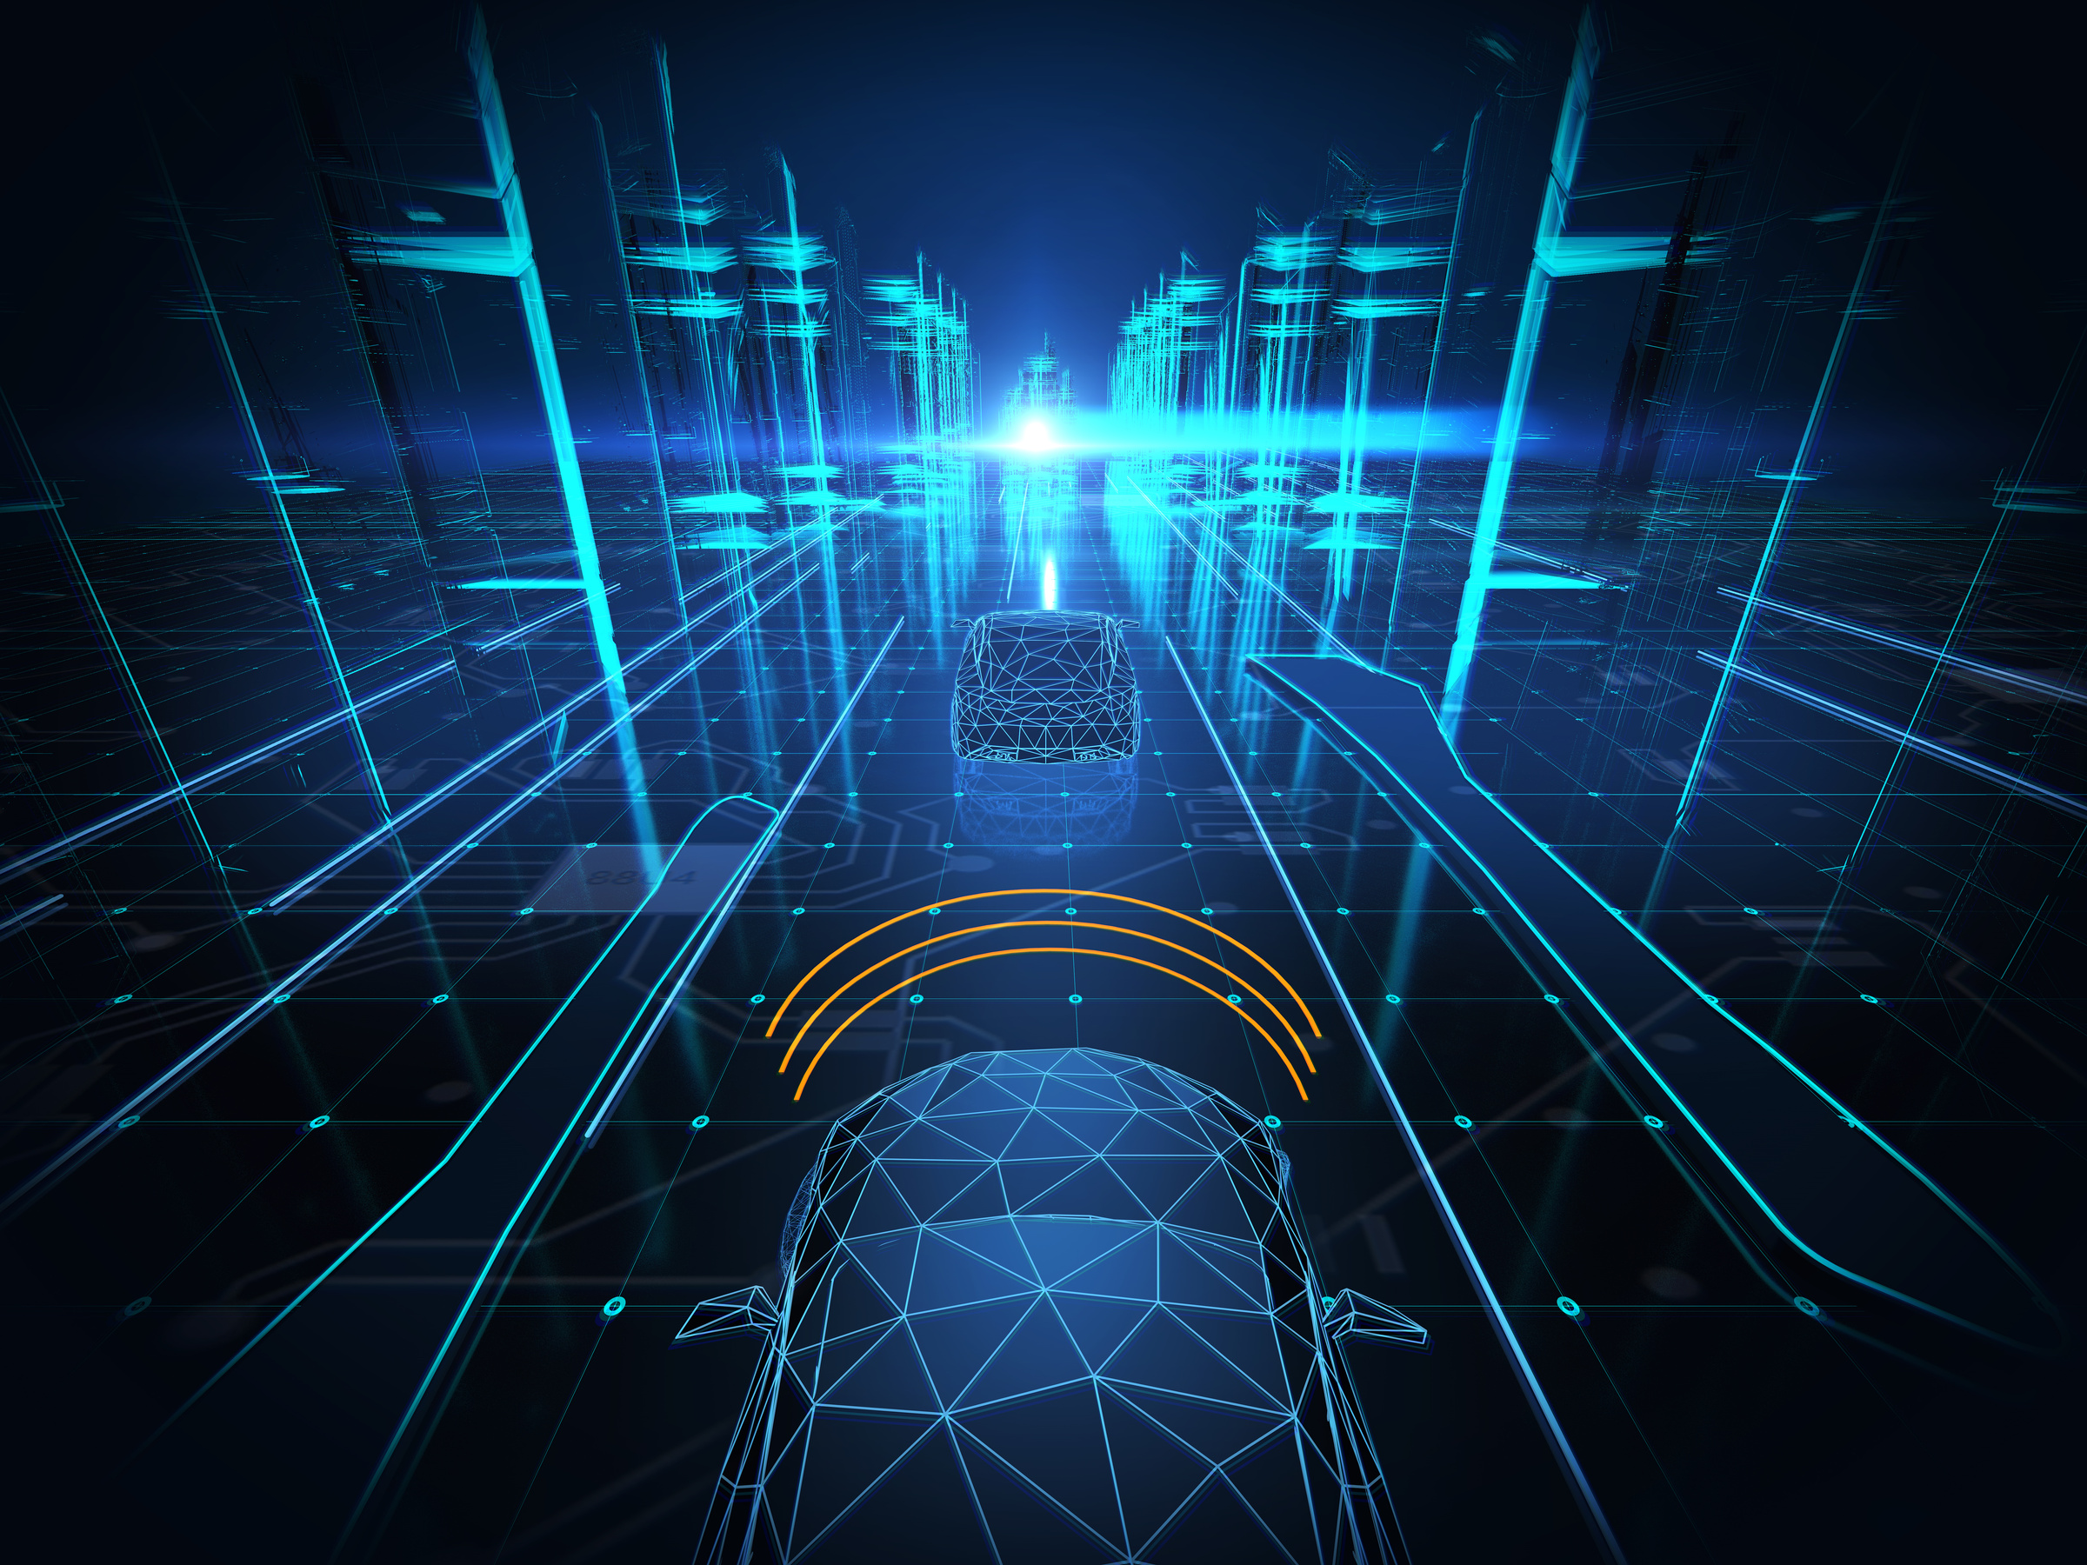

NHÓM 10
HỆ THỐNG IOT
THÔNG MINH
TƯƠNG TÁC BẰNG GIỌNG NÓI
Date: 19/11/2025

Slide 2
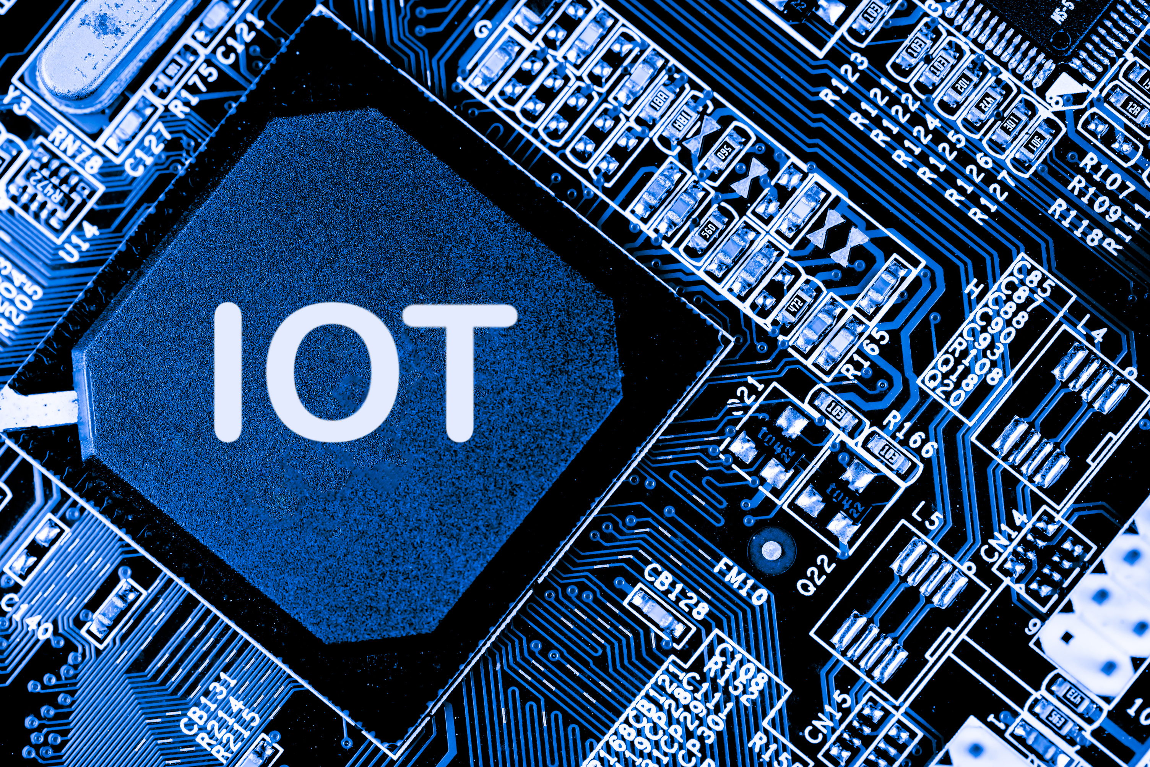

VŨ NGỌC HÙNG - B22DCCN373
THÀNH VIÊN NHÓM
ĐẶNG HỮU NGHĨA - B22DCCN601
NGUYỄN ĐỨC HUY - B22DCCN385
KIM DUY HƯNG - B22DCCN409

Slide 3





NỘI DUNG
1. TỔNG QUAN VỀ HỆ THỐNG
2. PHẦN CỨNG VÀ GIAO THỨC
3. PHẦM MỀM VÀ LUỒNG HOẠT ĐỘNG
4. TÍNH ỨNG DỤNG

Slide 4

TỔNG QUAN VỀ HỆ THỐNG
Một trong những xu hướng nổi bật trong thế giới công nghệ hiện nay là việc tích hợp AI vào các thiết bị và ứng dụng trong đời sống hàng ngày.
Dự án đề xuất xây dựng Thiết bị IOT điều khiển bằng giọng nói giúp người dùng tương tác với hệ thống thông qua câu lệnh nói và nhận phản hồi bằng giọng nói

Slide 5
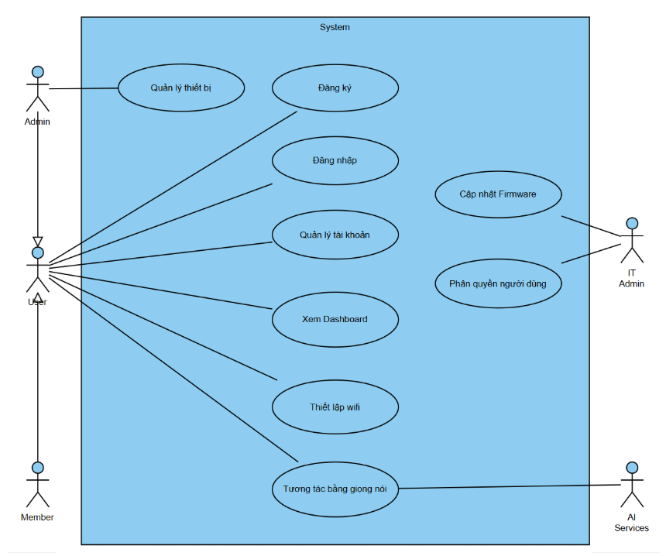
Người dùng và chức năng của hệ thống

Slide 6
Chức năng của Web
Chức năng chính của hệ thống
Đăng kí/Đăng nhập người dùng
Người dùng có thể đăng kí tài khoản để sử dụng các chức năng của hệ thống .
Xem Dashboard và điều khiển thiết bị
Người dùng có thể cài đặt các block để hiển thị dữ liệu đã thu thập được cũng như là điều khiển thiết bị đã đăng kí
Đăng kí và cấu hình thiết bị
Người dùng có thể đăng kí các thiết bị slave cũng như là master để thu thập dữ liệu , điều khiển thiết bị , có thể đăng kí nhiều thiết bị slave
Cấu hình AI
Người dùng có thể tùy chỉnh trợ lý ảo cho bản thận như : style trả lời , giọng nói phản hồi , mô tả cho trợ lý ảo

Slide 7
Chức năng của hệ thống
Chức năng chính của hệ thống
Phản hồi lệnh của người dùng bằng giọng nói
Người dùng có thể thông qua thiết bị master để tiến hành ra lệnh cho trợ lý AI thực hiện các tác vụ khác nhau và nhận lại phản hồi
Cập nhật Firmware
OTA
IT admin có thể cập nhật firmwere từ xa thông qua server OTA , mà không cần nạp code trực tiếp

Slide 8
PHẠM VI HỆ THỐNG
Nhận diện giọng nói và phản hồi
PHẠM VI CHỨC NĂNG
Thu thập dữ liệu cảm biến
Điều khiển thiết bị IoT
Quản lý tài khoản và phân quyền

Slide 9
PHẠM VI HỆ THỐNG
Phạm vi của hệ thống sẽ chỉ tập trung vào một số loại thiết bị nhất định
KHẢ NĂNG MỞ RỘNG
Chỉ hỗ trợ các lệnh cơ bản, không hỗ trợ các lệnh phức tạp, xử lí đa ngôn ngữ
Hệ thống sẽ lưu trữ thông tin tài khoản và trạng thái thiết bị
QUYỀN RIÊNG TƯ
Hệ thống chưa triển khai các biện pháp bảo mật phức tạp, mã hóa dữ liệu người dùng ở cấp độ cao

Slide 10




Các công nghệ chủ đạo
Khối AI & Xử lý ngôn ngữ
Chịu trách nhiệm "hiểu" và "phản hồi" giọng nói của người dùng. Đây là bộ não của hệ thống, chuyển đổi âm thanh thành hành động.
Khối Giao thức IoT
Chịu trách nhiệm kết nối và truyền tin an toàn, hiệu quả giữa các thiết bị (Master, Slaves) và máy chủ trung tâm (Server).
Khối Nền tảng (Platform)
Nơi xử lý logic (Backend), lưu trữ dữ liệu (Database) và cung cấp giao diện tương tác cho người dùng (Frontend).

Slide 11




Các giao thức kết nối và truyền thông
MQTT (Giao tiếp IoT)
WebSocket (Giao tiếp Real-time)
HTTPS (RESTful API)
Giao thức Publish/Subscribe (Xuất bản/Đăng ký) nhẹ và tin cậy. Dùng để gửi lệnh điều khiển (Server -> Slaves) và nhận dữ liệu cảm biến (Slaves -> Server).
Giao tiếp giữa Frontend (Web) và Backend (Server) cho các tác vụ không yêu cầu real-time như đăng nhập, lấy danh sách thiết bị, xem lịch sử , hoặc giao cập nhật firmware từ xa OTA
Giao tiếp hai chiều, độ trễ thấp. Dùng để stream audio liên tục (Master -> Server) và cập nhật Dashboard cho Frontend theo thời gian thực.

Slide 12


Backend (Server-side)
NỀN TẢNG SERVER VÀ GIAO DIỆN NGƯỜI DÙNG
Trung tâm điều phối, xử lý logic nghiệp vụ. Chịu trách nhiệm kết nối các dịch vụ AI và quản lý các giao thức (MQTT, WebSocket).
Database (Cơ sở dữ liệu)
Lưu trữ thông tin tài khoản người dùng, cấu hình thiết bị, và dữ liệu lịch sử từ các cảm biến (SupaBase).
Frontend (Web Application)
Giao diện trực quan cho người dùng. Cung cấp chức năng quản lý, điều khiển thủ công và xem biểu đồ dữ liệu thời gian thực.

Slide 13
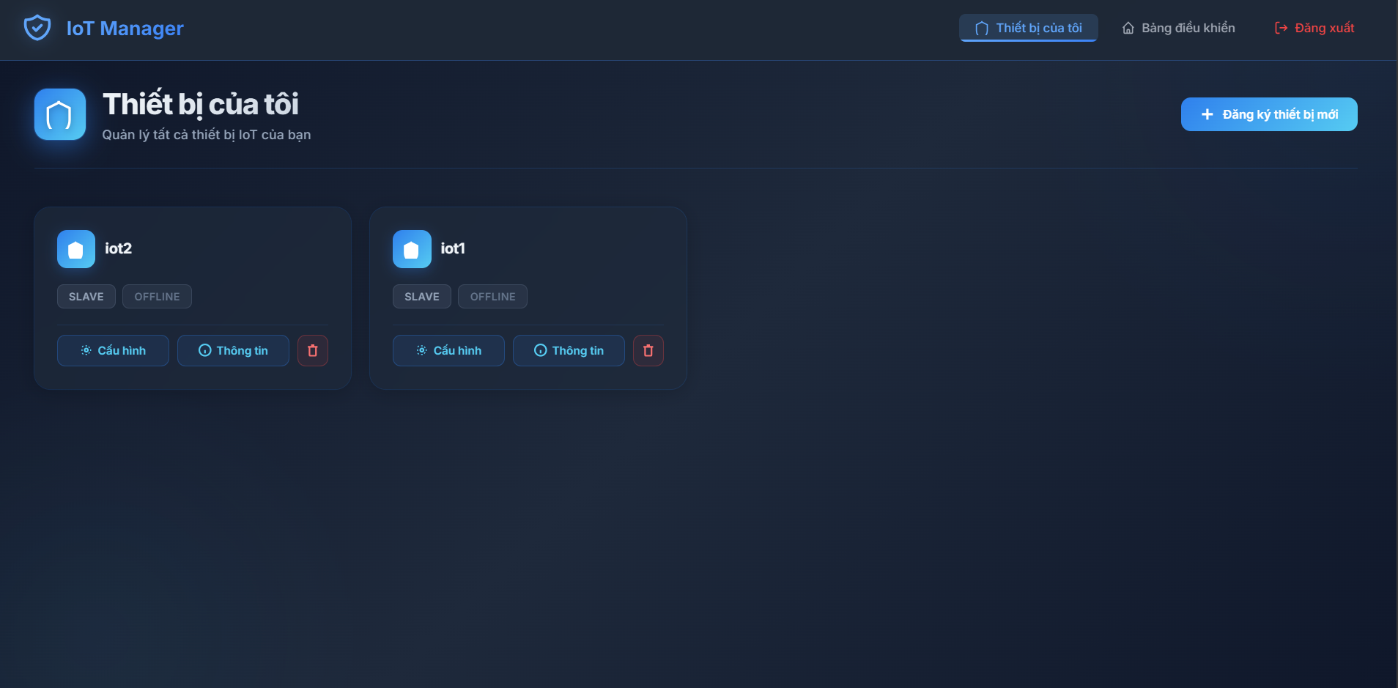





Speech-to-Text (STT)
Chuyển đổi luồng âm thanh (giọng nói) thu từ micro trên thiết bị Master thành văn bản (text) để máy tính có thể hiểu và xử lý.
Chiến lược kinh doanh: mở rộng quy mô, nâng cao chất lượng, đa dạng hóa sản phẩm, phát triển bền vững, hội nhập quốc tế.
Text-to-Speech (TTS)
Tổng hợp giọng nói nhân tạo. Chuyển văn bản phản hồi (từ LLM) thành âm thanh (audio) và phát ra loa trên thiết bị Master cho người dùng.
Công nghệ AI: Xử lý Ngôn ngữ Tự nhiên
Chiến lược ERP
Tích hợp dữ liệu sản xuất – kho – phân phối, giảm tồn kho, rút ngắn lead time.
Tối ưu năng lực sản xuất, nâng cao hiệu quả vận hành, giảm thất thoát nguyên liệu.
Minh bạch dữ liệu, hỗ trợ ra quyết định chiến lược, chuyển đổi số toàn diện.
Chat API (LLM) & Function Calling
Phân tích văn bản (từ STT) để nhận diện ý định và trích xuất thực thể. Tạo ra một lệnh JSON chuẩn hóa để điều khiển.
Chiến lược kinh doanh: mở rộng quy mô, nâng cao chất lượng, đa dạng hóa sản phẩm, phát triển bền vững, hội nhập quốc tế.

Slide 14



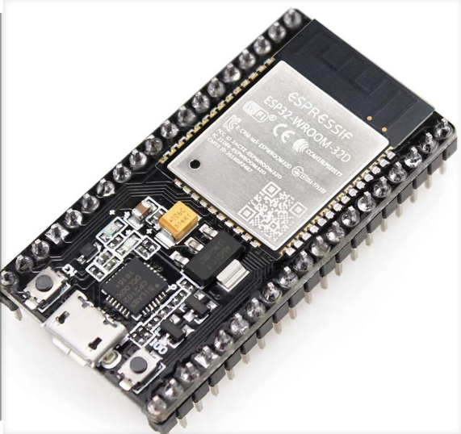


2. PHẦN CỨNG VÀ GIAO THỨC
2.1. PHẦN CỨNG SỬ DỤNG - ESP32
ESP32: Vi điều khiển chi phí thấp, lõi kép, tích hợp sẵn Wi-Fi và Bluetooth. Lý tưởng cho các dự án IoT.
Được chọn làm vi điều khiển trung tâm cho Thiết bị Master do yêu cầu xử lý cao hơn, có khả năng xử lý âm thanh, kết nối Wi-Fi và xử lý đa nhiệm (lõi kép).

Slide 15

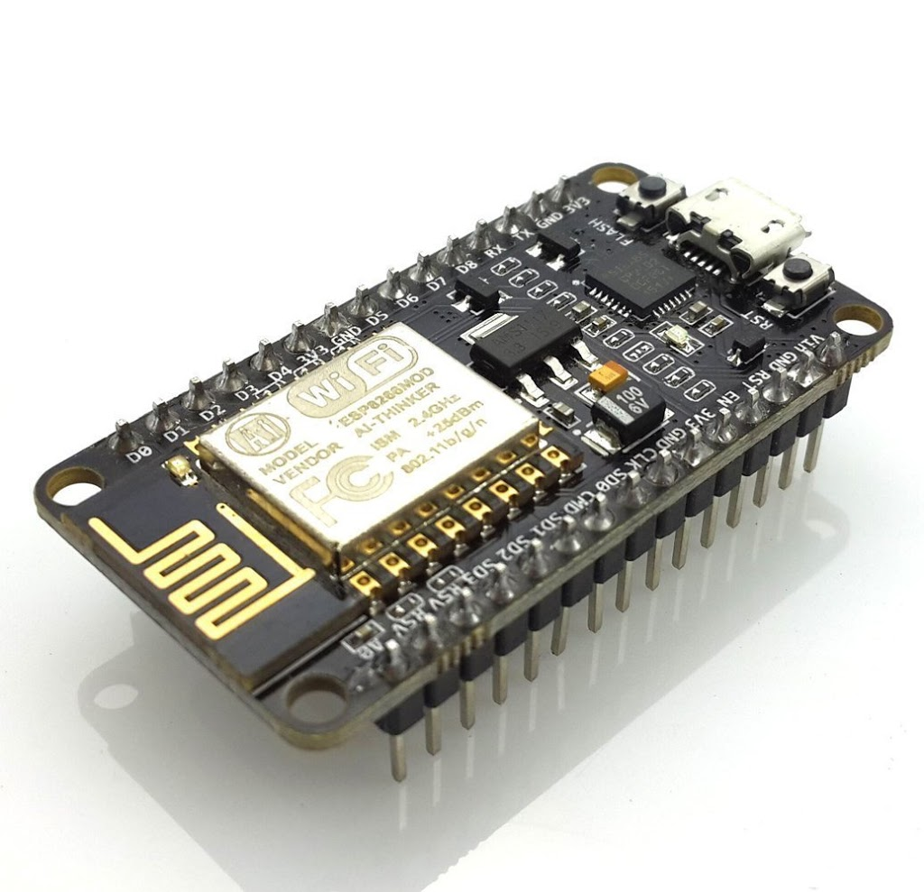
ESP8266
Vi điều khiển lõi đơn, chi phí cực thấp, chỉ tích hợp Wi-Fi. "Tiền bối" của ESP32, dùng cho các dự án IoT đơn giản, tiết kiệm.
Được sử dụng làm vi điều khiển thay thế cho các Thiết bị Slave với các chức năng đơn giản như đọc cảm biến và điều khiển LED, nhằm tối ưu hóa chi phí.
2. PHẦN CỨNG VÀ GIAO THỨC
2.1 PHÂN CỨNG SỬ DỤNG - ESP8266

Slide 16



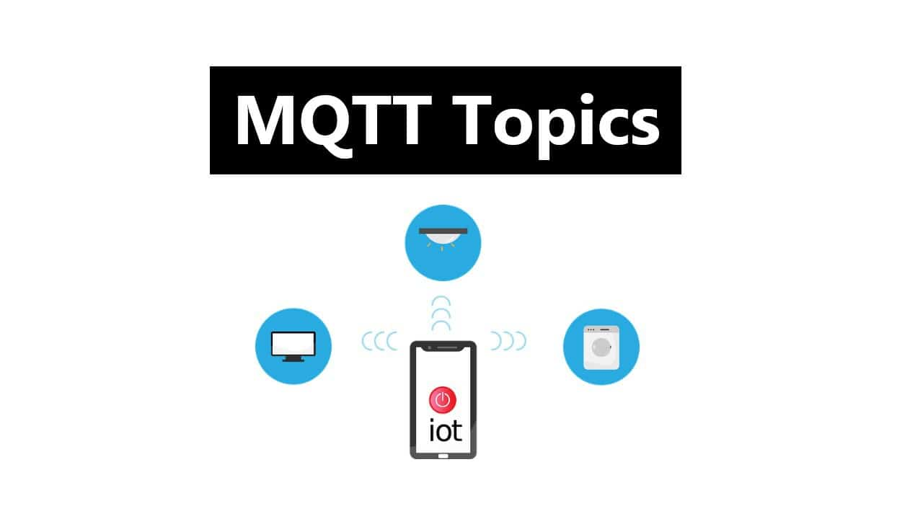
2. PHẦN CỨNG VÀ GIAO THỨC
topic loại SS
Thiết bị đăng kí vào topic loại đó , và gửi dữ liệu như dữ liệu cảm biến , ... lên server.
VD : SS/{token thiết bị }/{virtual _ pin}
2.2 GIAO THỨC SỬ DỤNG - MQTT
MQTT : dùng để truyền tải dữ liệu từ thiết bị lên server.
Có các loại topic như sau ->
topic loại CT
Topic loại điều khiển , thiết bị sẽ đăng kí topic loại này để tiến hành nhận dữ liệu điều khiển từ server như bật đèn , tắt đèn
VD : CT/{token thiết bị }/{virtual_pin}
topic loại NC
Là loại topic thông báo , thiết bị sẽ đăng kí và tiến hành nhận các thông báo từ server, cũng như gửi các thông báo lên server
VD : NC/ {token thiết bị}

Slide 17
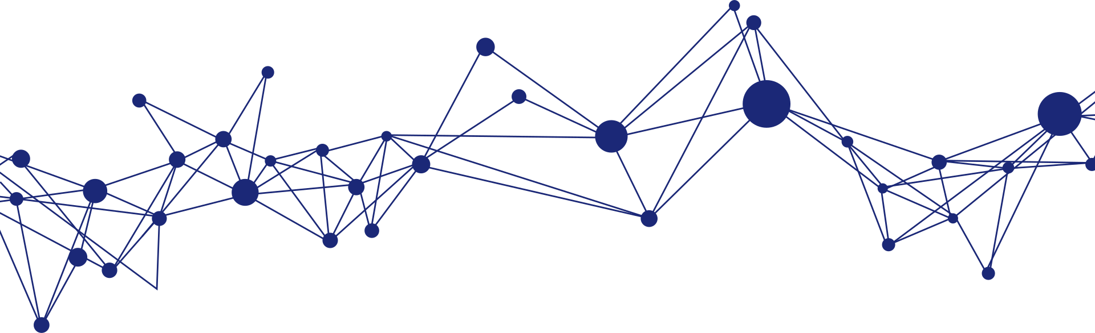

2. PHẦN CỨNG VÀ GIAO THỨC
2.2 GIAO THỨC SỬ DỤNG - HTTP REQUEST + WEBSOCKET
HTTP request
Web socket
Được sử dụng để thiết bị lấy các dữ liệu cần thiết như dữ liệu của server OTA , dữ liệu âm thanh phản hồi từ AI , khởi động giao thức web socket.
Được sử dụng để mở một kết nối 2 chiều có khả năng gửi nhận dữ liệu realtime hỗ trợ việc gửi các chunk dữ liệu tới hệ thống STT và nhận lại các text kết quả từ server .

Slide 18
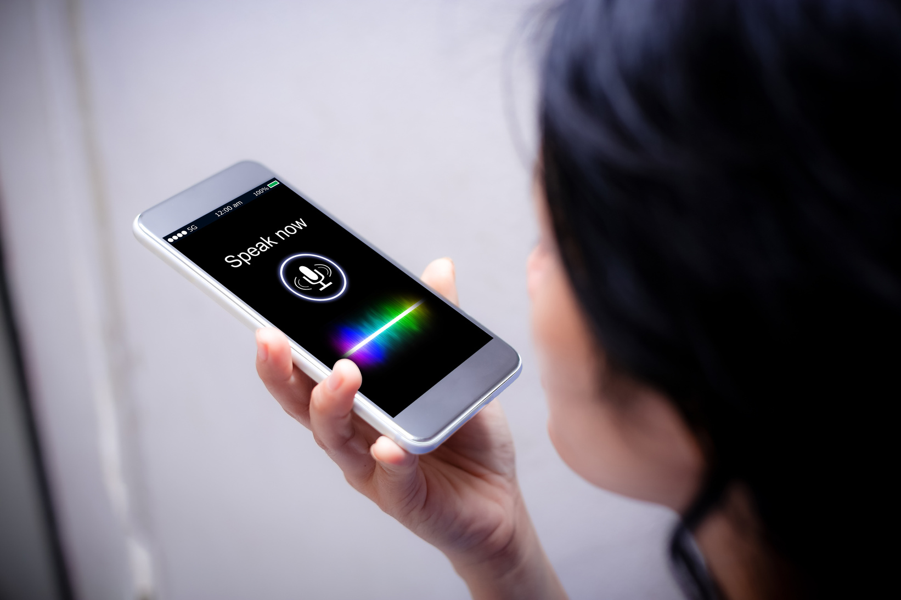
MỤC TIÊU CỦA HỆ THỐNG
3. PHẦN MỀM VÀ LUỒNG XỬ LÝ
Giúp biến các thiết bị IOT trở thành người bạn đồng hành, trợ lý ảo thực sự có thể hiểu, nghe, trợ giúp và nói chuyện được với con người.
3.1. HỆ THỐNG VOICE CHAT
Hệ thống voice chat là hệ thống cho phép người dùng có thể giao tiếp với các thiết bị IOT thông qua giọng nói , thay vì những dòng text khô khan
BÀI TOÁN
Có thể nghe và biết được đang nói gì
Có thể hiểu, xử lí, hành động và đưa ra phản hồi
Có thể nói và khiến người dùng hiểu
Độ trễ trong mức cho phép . VD : 2s ,...
Độ chính xác
Chi phí triển khai, sử dụng, cài đặt, bảo trì

Slide 19

GIẢI PHÁP
Chia hệ thống voice chat thành 3 hệ thống con gối lên nhau lần lượt là :
Hệ thống speech - to - text
Hệ thống xử lý logic
Hệ thống text - to - speech
Với output của hệ thống này là input của hệ thống kia
3. PHẦN MỀM VÀ LUỒNG XỬ LÝ
3.1. HỆ THỐNG VOICE CHAT
Hệ thống voice chat là hệ thống cho phép người dùng có thể giao tiếp với các thiết bị IOT thông qua giọng nói , thay vì những dòng text khô khan
LỢI ÍCH
Có thể dễ dàng triển khai và xây dựng hệ thống
Dễ bảo trì hệ thống
Dễ mở rộng hệ thống
Có thể tái sử dụng lại các hệ thống con cho mục đích khác

Slide 20
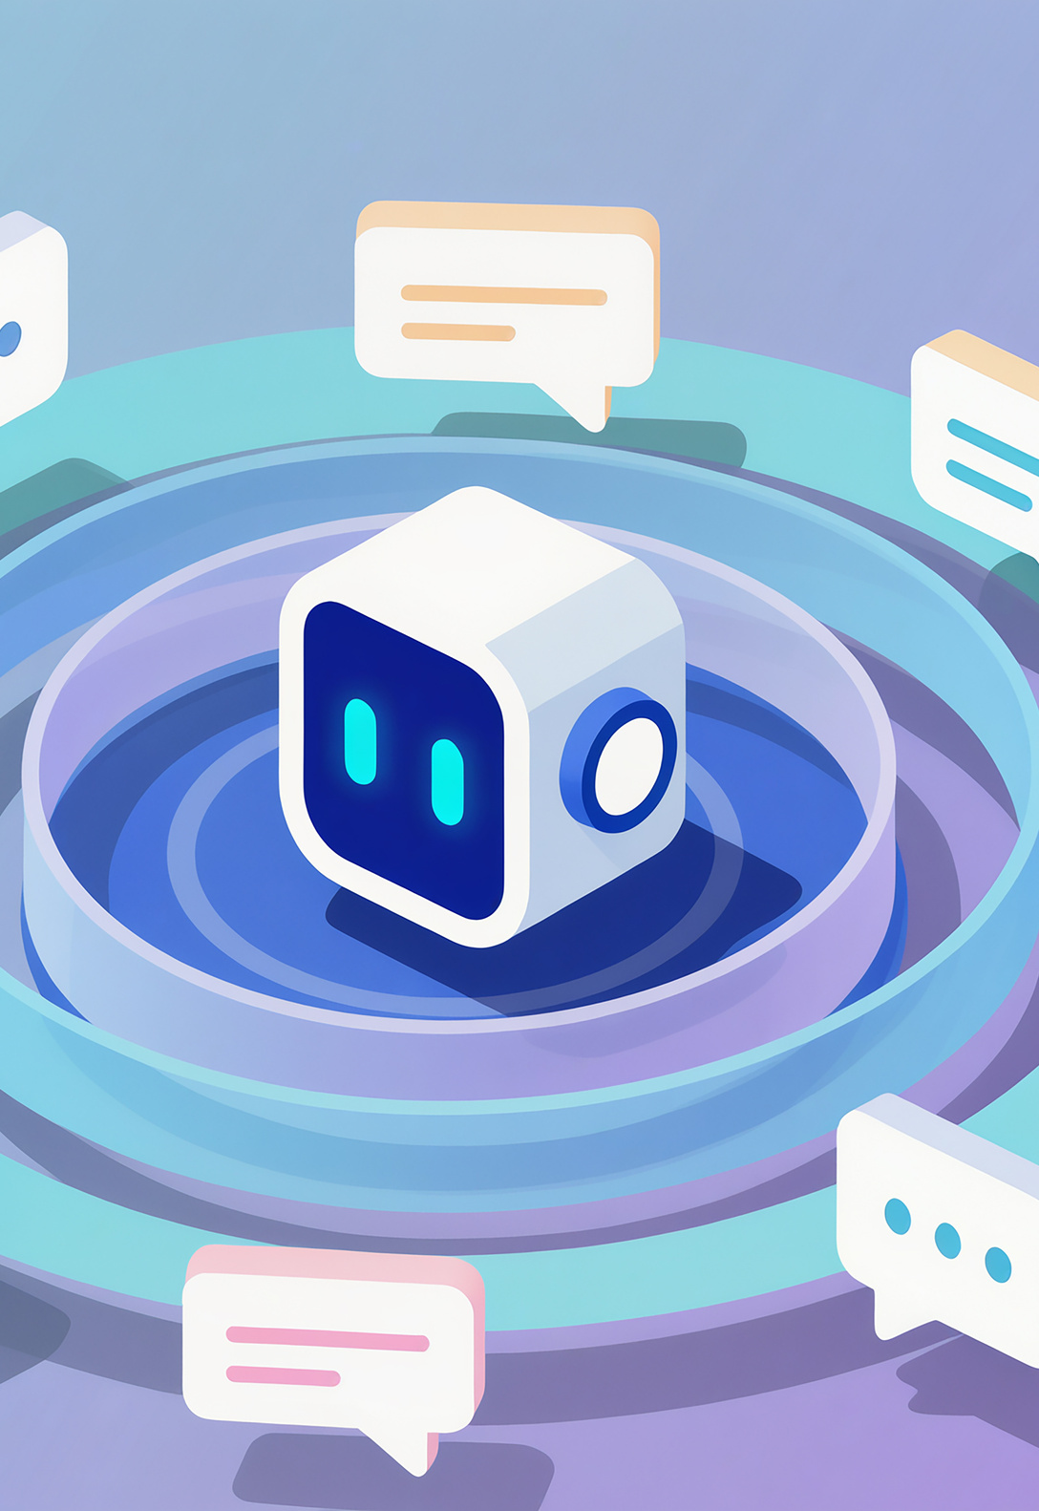

3. PHẦN MỀM VÀ LUỒNG XỬ LÝ
3.2 HỆ THỐNG SPEECH-TO-TEXT STT
Là một hệ thống cho phép chuyển giọng nói thành văn bản tương ứng, giúp thiết bị nghe được người nghe nói gì.
Yêu cầu :
Tốc độ xử lí nhanh
Chính xác cao
Hoạt động ổn định
Giải pháp:
A
B
Thực hiện ghi âm lời nói của ngươi dùng , khi kết thúc sẽ gửi lên server xử lí
==> Yếu điểm : Độ delay cao , thiếu linh hoạt và tốn bộ nhớ của thiết bị IOT
Thực hiện kết nói websocket và gửi các gói tin nhỏ lên server để server xử lý luôn
==> Giải quyết việc tốn bộ nhớ , giảm độ delay , phức tạp khâu cài đặt
SERVER Thực hiện tiếp nhận file , xử lí bằng model tự host hoặc gọi api .

Slide 21

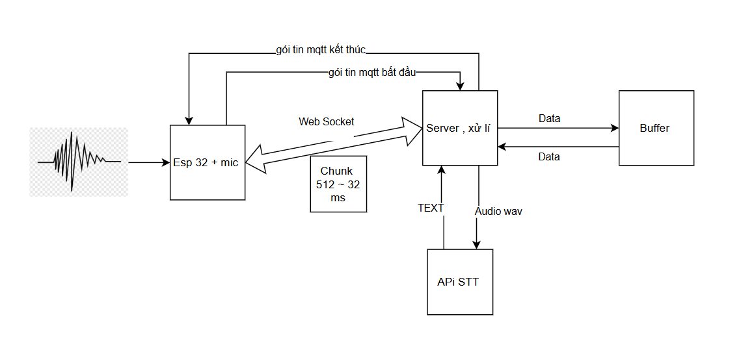
Phương án B : sử dụng websocket , ở phía server sẽ dùng API thay vì local model
3. PHẦN MỀM VÀ LUỒNG XỬ LÝ
3.2 HỆ THỐNG STT

Slide 22

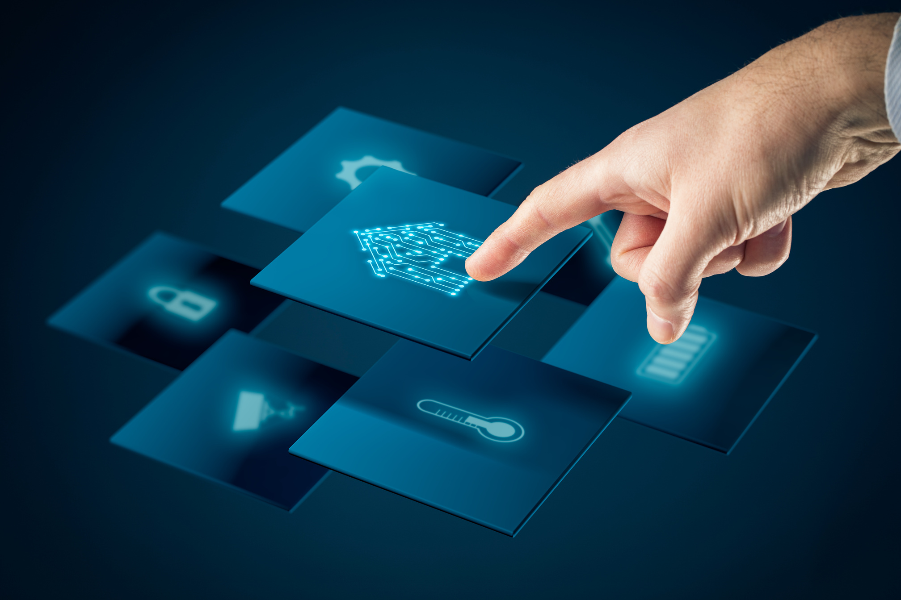
NHIỆM VỤ
Hệ thống đóng vai trò như não bộ của con người, tiếp nhận text từ hệ thống STT sử lý và gọi funtion calling để thực hiện hành động được yêu cầu .
3. PHẦN MỀM VÀ LUỒNG XỬ LÝ
3.3 HỆ THỐNG XỬ LÍ LOGIC
GIẢI PHÁP : ĐỨNG TRÊN VAI NGƯỜI KHỔNG LỒ
Tận dụng các mô hình ngôn ngữ lớn (LLM) như open AI, claude, copilot, deepseek, ... để đóng vai trò như bộ não tư duy logic cho thiết bị
Sử dụng chức năng funtion calling của các hệ thống trên để thực hiện các công việc , đóng vai trò như các dây thần kinh
FUNTION CALLING LÀ GÌ ?
Là hệ thống cho phép mô hình (AI) gọi trực tiếp API/hàm có định nghĩa rõ ràng bằng cách gửi một payload theo khuôn mẫu Json (JSON Schema) — sau đó runtime thực thi hàm, trả kết quả về và mô hình tiếp tục hội thoại dựa trên kết quả đó.

Slide 23
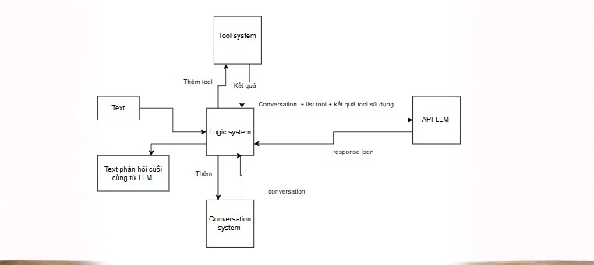
3. PHẦN MỀM VÀ LUỒNG XỬ LÝ
3.3 HỆ THỐNG XỬ LÍ LOGIC

Slide 24
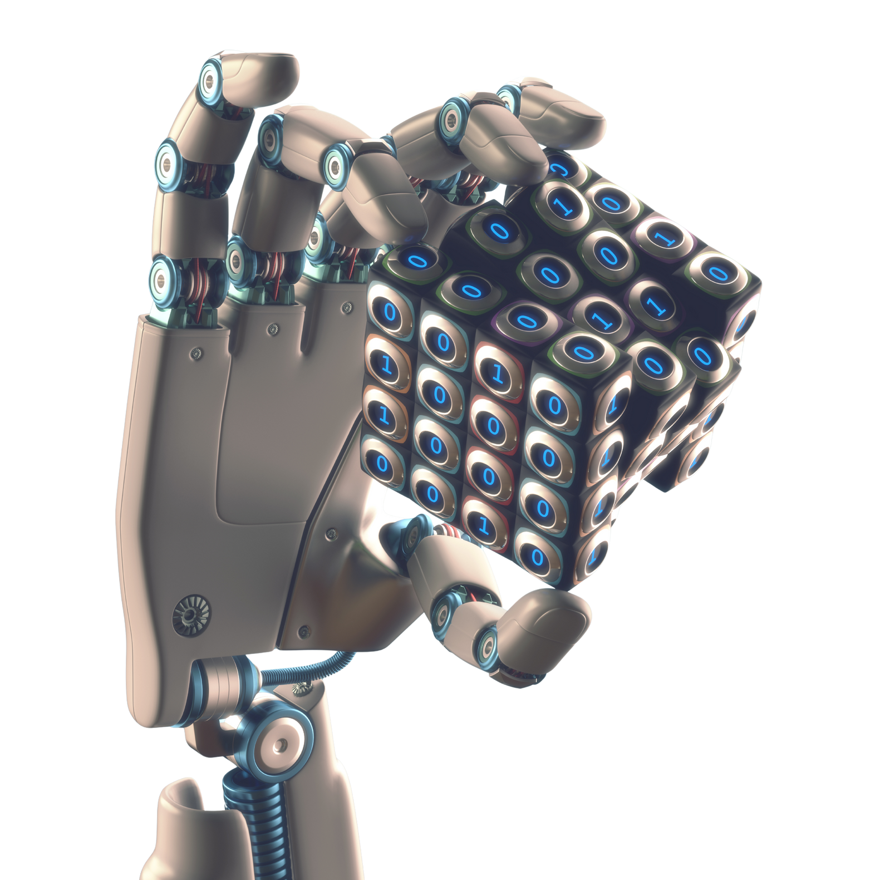




Cơ chế phát
Hệ thống sẽ gửi một gói tin mqtt tới thiết bị báo rằng file audio đã sẵn sàng kèm link trỏ đến file đó trên server và sẽ mở một HTTP streaming để gửi dữ liệu khi thiết bị kết nối đến .
3. PHẦN MỀM VÀ LUỒNG XỬ LÝ
3.4 HỆ THỐNG TEXT-TO-SPEECH TTS
Sau khi nhận được gói tin mqtt thiết bị sẽ tiến hành tạo một http get đến link audio đã nhận được
Nhiệm vụ: Tiếp nhận text output phản hồi từ hệ thống xử lý logic, chuyển đổi thành dạng audio sau đó để thiết bị phát cho người dùng nghe.
Thiết bị tiến hành sử dụng các thư viện hỗ trợ Stream audio ví dụ như : AudioOutputI2S.h ,...

Slide 25
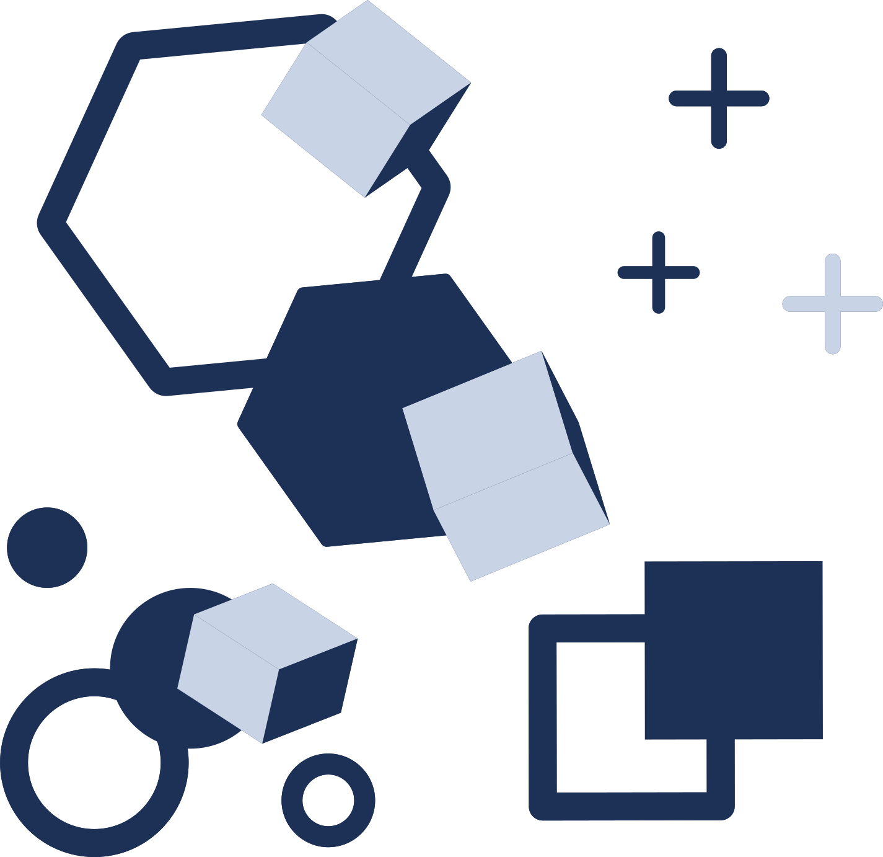
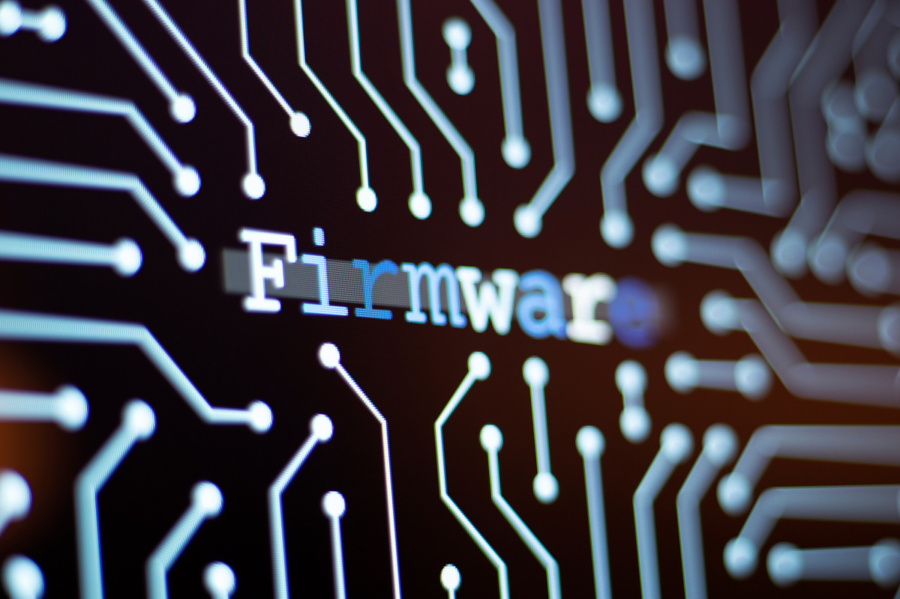
3. PHẦN MỀM VÀ LUỒNG XỬ LÝ
3.5 FOTA
Nhiệm vụ: Giúp thiết bị có thể update, cập nhật, sửa lỗi từ xa bằng internet thay vì phải cập nhật trực tiếp.
CƠ CHẾ HOẠT ĐỘNG :
Khi thiết bị client khởi động, sẽ tiến hành kiểm tra phiên bản code của bản thân thiết bị. Rồi tiến hành một http get tới api endpoint OTA của server
Server sẽ tiếp nhận yêu cầu đó tiến hành gửi về các thông tin: Mã phiên bản mới nhất hiện có, Địa chỉ broker, địa chỉ của file firmwere mới nhất dạng .bin
Thiết bị nhận được phản hồi sẽ tiến hành so sánh mã phiên bản của bản thân và của server gửi về
Tiến hành cập nhật lại địa chỉ server broker và update code mới nhất nếu tồn tại phiên bản mới nhất.

Slide 26
4.TÍNH ỨNG DỤNG CỦA HỆ THỐNG
Điều khiển rảnh tay: Tương tác tự nhiên bằng giọng nói, hỗ trợ người già/người khuyết tật.
Giám sát môi trường: Theo dõi nhiệt độ, độ ẩm thời gian thực qua Web Dashboard.
Quản lý tập trung & Mở rộng: Dễ dàng thêm nhiều thiết bị Slave vào các phòng khác nhau. Bảo trì hệ thống từ xa qua FOTA.
Nền tảng Smart Home: Tự động hóa các tác vụ (bật đèn, quạt) dựa trên ngữ cảnh.

Slide 27

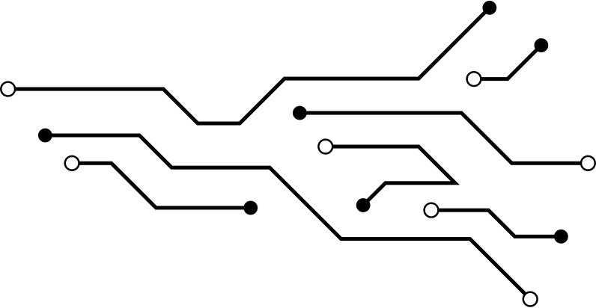

THANKYOU
Cảm ơn thầy và các bạn đã lắng nghe!

